Slide 1

Implantación de JIRA en unidades administrativas

Slide 2


Competencias a adquirir en este seminario
Conocer las posibilidades de la herramienta software JIRA para gestionar las tareas de mi unidad.
Identificar las necesidades de configuración de la herramienta, así como una posible hoja de ruta para su implantación.
Este seminario NO ES en un CURSO DE FORMACIÓN sobre JIRA.
Gerencia

Slide 3
Índice
¿Qué es JIRA y para qué implantarlo en mi unidad?
Conceptos básicos de JIRA.
JIRA vs DUMBO.
Propuesta de plan de trabajo y hoja de ruta para su implantación.
Gestión del cambio.
Gerencia

Slide 4
¿Qué es JIRA y para qué implantarlo en mi unidad?
Matriz DAFO
Debilidades
Importante carga de trabajo
Atención multicanal (telefónica/presencial/email) sin trazabilidad
Cuellos de botella
Indicadores débiles y manuales
Amenazas
Resistencia al cambio:
  “Me quieren controlar”
  Pérdida de contacto directo con los usuarios
  “Esto supone más trabajo”
Fortalezas
Conocimiento del negocio: alta cualificación
Disponibilidad de apoyo para la implantación (experiencia y acompañamiento ÁTICA)
No es una novedad para el usuario final: familiaridad con la interfaz
Oportunidades
Mejora en la experiencia de usuario: retorno de su valoración
Visibilidad del trabajo realizado
Trazabilidad – Control de estado del trámite – Reducción de tiempos
BD de conocimiento – Normalización de tareas
Indicadores y cuadros de mando automáticos
Toma de decisiones informada
Gerencia

Slide 5
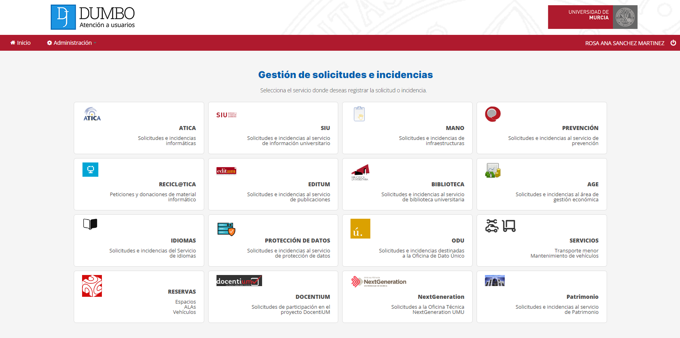
¿Qué es JIRA y para qué implantarlo en mi unidad?
Objetivo último
El objetivo de llevar a cabo un proyecto de implantación de JIRA es que todo el trabajo que se realiza por parte de la unidad sea gestionado mediante el uso de la herramienta, tal y como ya se viene realizando por parte de algunas unidades.
Gerencia

Slide 6
Índice
¿Qué es JIRA y para qué implantarlo en mi unidad?
Conceptos básicos de JIRA.
JIRA vs DUMBO.
Propuesta de plan de trabajo y hoja de ruta para su implantación.
Gestión del cambio.
Gerencia

Slide 7
Conceptos básicos de JIRA I
JIRA es una herramienta software que permite, principalmente, administrar tareas (Issues) mediante flujos que permiten avanzar en diferentes estados.
Una tarea (Issue) es una unidad de trabajo (petición o incidencia) en la que el personal técnico:
  describir acciones realizadas
  añadir (como observadores o con comentarios explícitos) a otros miembros de la unidad para alertarles de las actuaciones
  generar subtareas
  relacionarla con otras existentes
  imputar tiempo de dedicación
  …
Gerencia

Slide 8
Conceptos básicos de JIRA II
Una tarea puede representar lo que se desee para la organización:
    Revisar documentación relativa a un expediente
    Asistir a una reunión
    Emitir un informe
    Asistir a un seminario de formación
    Validar una preinscripción o una matrícula
    Elaborar un pliego de requisitos técnicos
    Desarrollar una nueva funcionalidad software
    Asistir telefónica o presencialmente a consultas de usuarios
    Gestionar un contrato/matrícula/patente
    Dar de alta un contrato laboral
    Realizar un anticipo de nómina
    …
Gerencia

Slide 9
Conceptos básicos de JIRA III
Las tareas tienen un conjunto de atributos o campos de información que son personalizables en gran medida, aunque existen atributos por defecto.
Las diferentes clases o tipologías de tareas se definirán en JIRA utilizando el concepto proyecto, que a su vez se asociará a una categoría o grupo de personas de la unidad que son competentes en la resolución de dichas tareas.
Los proyectos pueden configurarse de forma que las tareas sean asignadas:
  Al responsable de dicho proyecto
  A una cola genérica donde un gestor interno reasignará a la persona concreta que debe realizarla
En cualquier caso, el personal técnico de la unidad puede dar de alta, reasignar tarea a otro miembro de la unidad competente en la misma o mover a otro proyecto.
Gerencia

Slide 10
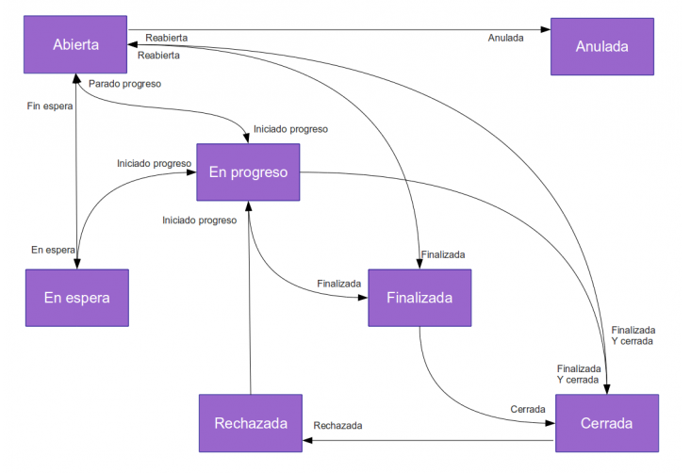
Conceptos básicos de JIRA IV
Estado:
  Indica dónde se encuentra una tarea dentro de su ciclo de vida (flujo de trabajo o workflow)
Es posible definir flujos específicos para tipos de tareas.
Estados por defecto de una tarea:
  Abierta: Estado inicial
  En progreso: Se está trabajando en la tarea
  Resuelta: Se ha identificado una resolución
  Cerrada: Completada
  Reabierta: La resolución ha sido rechazada por el usuario solicitante
Ejemplo de workflow
JIRA permite definir nuevos estados y flujos, en el caso de que se requiera
Gerencia

Slide 11
Índice
¿Qué es JIRA y para qué implantarlo en mi unidad?
Conceptos básicos de JIRA.
JIRA vs DUMBO.
Propuesta de plan de trabajo y hoja de ruta para su implantación.
Gestión del cambio.
Gerencia

Slide 12

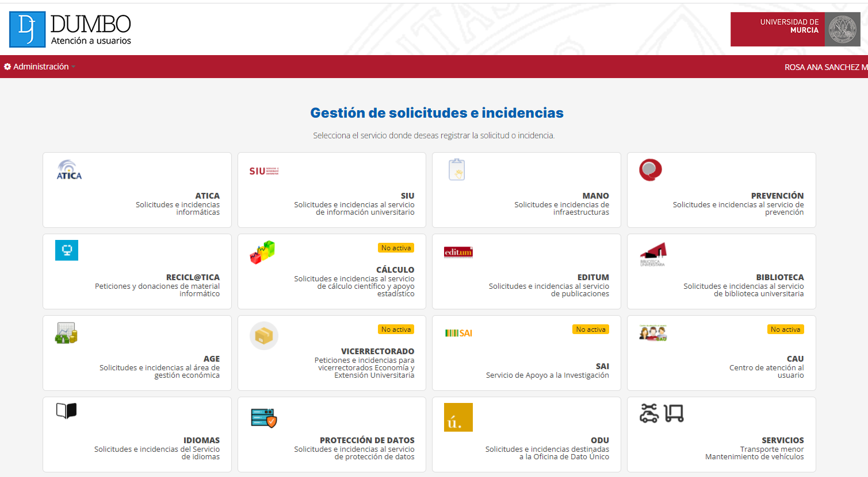

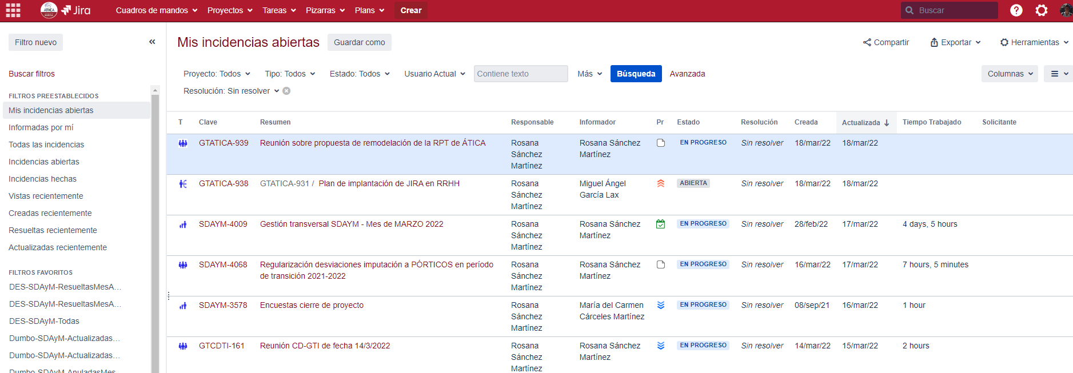

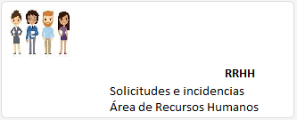




JIRA vs DUMBO
Posibles interfaces usuario-gestor-usuario
Usuario
Unidad administrativa
Cola genérica
Atención presencial y/o telefónica
@um.es
no @um.es
Gerencia

Slide 13


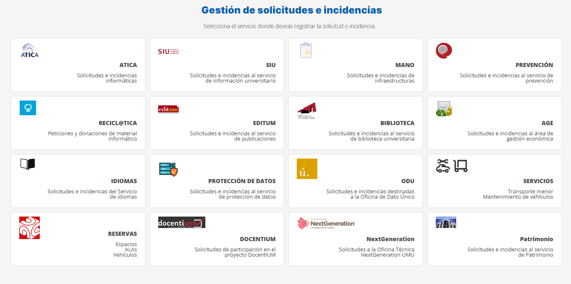

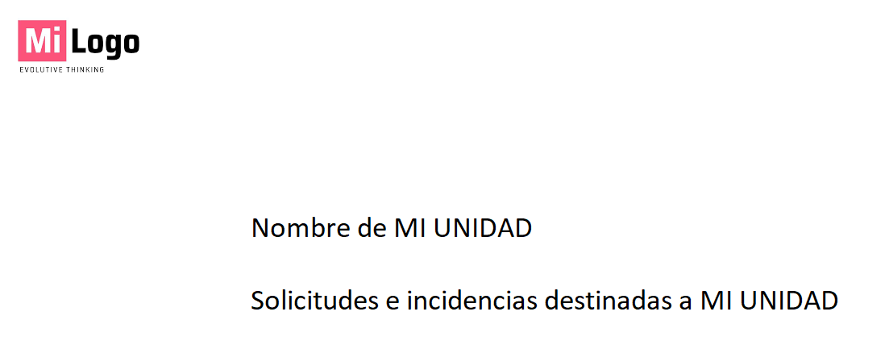
JIRA vs DUMBO
Nuevas herramientas usuario@um.es/gestor
Usuario
Unidad administrativa UMU
@um.es
Gerencia

Slide 14
Índice
¿Qué es JIRA y para qué implantarlo en mi unidad?
Conceptos básicos de JIRA.
JIRA vs DUMBO.
Propuesta de plan de trabajo y hoja de ruta para su implantación.
Gestión del cambio.
Gerencia

Slide 15
Implantación de JIRA en una unidad administrativa
Propuesta de plan de implantación – Fase 1
Lanzamiento del proyecto: plan definitivo, constitución del equipo de trabajo y configuración del sistema JIRA-Unidad administrativa
Equipo mixto: ÁTICA/Unidad administrativa
ÁTICA:
  Jefatura de Servicio Integración de Productos y Proyectos Software
  Responsable técnico de JIRA
  Miembro del grupo de trabajo de ÁTICA responsable de aplicaciones/servicios con responsable funcional en la unidad administrativa (opcionalmente)
Unidad administrativa:
  Jefatura de área y/o Jefatura/s de servicio/s
  Jefaturas de sección/negociado
En esta fase se mantendrá una primera reunión en la que se profundizará en los requisitos de configuración del sistema. Recibida esta formación, el equipo de trabajo de la unidad administrativa, debe retornar propuesta que se analizará con el equipo de ÁTICA en las reuniones que sean precisas hasta llegar a una propuesta definitiva de configuración inicial del sistema.
Entregable:
    Proyectos, tipos de tareas , estados, flujos, categorías y modos de asignación del JIRA de la unidad administrativa.
Gerencia

Slide 16
Implantación de JIRA en una unidad administrativa
Propuesta de plan de implantación – Fase 2
Personalización del sistema JIRA-Unidad administrativa y coordinación de la formación
Equipo mixto: ÁTICA/Unidad administrativa
ÁTICA:
  Responsable técnico de JIRA
  Miembro del grupo de trabajo de ÁTICA responsable de aplicaciones/servicios con responsable funcional en la unidad administrativa (opcionalmente)
Unidad administrativa (sólo pruebas de usuario, perfiles responsable, gestor y usuario final):
  Jefatura de área y/o Jefatura/s de servicio/s
  Jefaturas de sección/negociado
  Otros miembros del área/servicio
Entregable:
    Sistema configurado y probado por parte de responsables de ambas unidades en representación de los diferentes perfiles.
    Curso de formación para toda la unidad planificado con el Centro de Formación.
Gerencia

Slide 17
Implantación de JIRA en una unidad administrativa
Propuesta de plan de implantación – Fase 3
Formación del personal de la unidad administrativa y puesta en marcha internamente
Equipo mixto: ÁTICA/Unidad administrativa
ÁTICA:
  Responsable técnico de JIRA
Unidad administrativa:
  Todo el área
Entregable:
    Personal de la unidad administrativa formado en el uso de la herramienta.
    Piloto interno.
    Configuración final del sistema.
Gerencia

Slide 18
Implantación de JIRA en una unidad administrativa
Propuesta de plan de implantación – Fase 4
Comunicación y paso a producción de forma “pública”
Equipo: Gerencia/Unidad administrativa
Gerencia (lidera la campaña de comunicación):
  Gerente
Unidad administrativa:
  Jefatura del área y/o servicio (coordina la campaña de comunicación)
  Todo el resto del personal del área
Comunidad Universitaria
Entregable:
    Sistema en producción.
    Esta primera implantación podría excluir a los usuarios NO @um.es, implantando la “ventanilla única” una vez alcanzada la madurez del sistema en producción.
Gerencia

Slide 19
Implantación de JIRA en una unidad administrativa
Cronograma orientativo (unidad tamaño medio-pequeño)
Mes 1 |  |  |  | Mes 2 |  |  |  | Mes 3 |  |  |  | Mes 4 |  |  |  | Mes 5
Fase 1
Fase 2
Fase 3:
Formación
Piloto interno
Configuración final
Fase 4
Gerencia

Slide 20
Índice
¿Qué es JIRA y para qué implantarlo en mi unidad?
Conceptos básicos de JIRA.
JIRA vs DUMBO.
Propuesta de plan de trabajo y hoja de ruta para su implantación.
Gestión del cambio.
Gerencia

Slide 21
Gestión del cambio
Imprescindible realizar una adecuada gestión del cambio
Es necesario elaborar y ejecutar un Plan de Gestión del Cambio global, que comprenda:
  Identificación del impacto organizativo para la gestión de los cambios.
  Un Plan de Comunicación Interna con el fin de difundir la visión, objetivos y resultados del proyecto.
  Un Plan de Participación que implique a los destinatarios del cambio.
  Un Plan de Formación coordinado con Centro de Formación para los miembros de la unidad administrativa.
  Un Plan de Comunicación y Marketing dirigido a los usuarios finales.
Para el éxito del proyecto se considera fundamental:
Sensibilizar, concienciar y comunicar a los usuarios respecto al cambio que supondrá el nuevo modelo de atención tratando de minimizar su impacto, y asegurando su cumplimiento de forma ordenada y sistemática. Hacerlos partícipes.
Tratar de paliar el posible rechazo inicial que pueda tener en la organización a través de una comunicación adecuada y formar a los afectados por el cambio (en especial el personal interno).
Realizar una labor de preparación para asumir las responsabilidades asociadas al proyecto.
Gerencia

Slide 22
Gestión del cambio
Aspectos concretos relevantes para el éxito del proyecto
  Dedicar tiempo al trabajo previo de definición de categorías, proyectos, responsables: no improvisar.
  Hacer partícipes de todo el proceso y formar adecuadamente a los gestores: deben creer en las ventajas del cambio y sentirse co-líderes del proyecto.
  Comunicar bien a los usuarios.
  Vencer la resistencia externa mediante acompañamiento al principio: “Yo pongo la tarea en tu nombre…”.
  Informar adecuadamente del seguimiento y cierre de la tarea por parte del gestor: el beneficio al usuario es inmediato (vencer convenciendo).
  Establecer un equipo que gestione la cola. No es un trabajo baladí, requiere galones y conocimiento del negocio. Puede ser rotatorio.
  Todo debe quedar registrado: lo que no está en JIRA no se ha hecho. Esto requiere seguimiento desde el principio.
Gerencia

Slide 23
Y, para más adelante…
Siguientes pasos, una vez implantado y consolidado (madurez):
  Limitar la entrada de llamadas telefónicas a gestores:
    Uso de listas blancas y negras.
  Establecer ventanilla única para usuarios no @um.es, evitando presencialidad en despachos de personal de gestión.
  Incluir el flujo de valoración del usuario final tras el cierre de la tarea.
Gerencia

Slide 24
¿Preguntas?
Gracias por su atención
Gerencia

